Slide 1


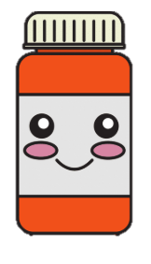
均衡飲食應該包含哪些食物？
為什麼吃藥時不能分藥？
機
會
你最喜歡的原型食物是什麼？
有什麼執照才可以發藥?
GO
Start
皮膚藥膏要擦很多嗎?
9
吃藥時藥搭配什麼?
8
7
6
5
4
3
2
1
0
d
大富翁
健康
眼藥水地保存方式是什麼?
洗手的方法是什麼?
梅雨季季節來臨無法出門玩倒退兩格
機會
風天來臨，為了防颱不出門，暫停前進一次
夏天太熱，溫度過高不可出門，倒退一格
皮膚過敏要穿怎麼樣的衣服
藥膏過期了可以使用嗎？為什麼?
命運
說出一位同學的一個好表現前進兩格
選一位同學說出他的優點
前進兩格
說出一個老師的優點
前進一格
為什麼吃藥時不能挑藥
命
運
藥膏過期了可以使用嗎？為什麼?
點眼藥水要點在哪裡?
鼻噴劑要怎麼用?
說出地震防災的口號
Spin
again

